Slide 1


Penggunaan
Cluster GPU (DGX)
Mahameru HPC

Slide 2
Outline
Cara Login
Menjalankan Slurm Job
Memeriksa Output dari Slurm Job
Mematikan Slurm Job
Slurm Job Script
Menjalankan Jupyter Notebook (.ipynb) sebagai Python (.py)
Meng-install Miniconda
Membuat Conda Environment
Menggunakan Conda Environment pada Slurm Job
Transfer Data/File Menggunakan FileZilla

Slide 3
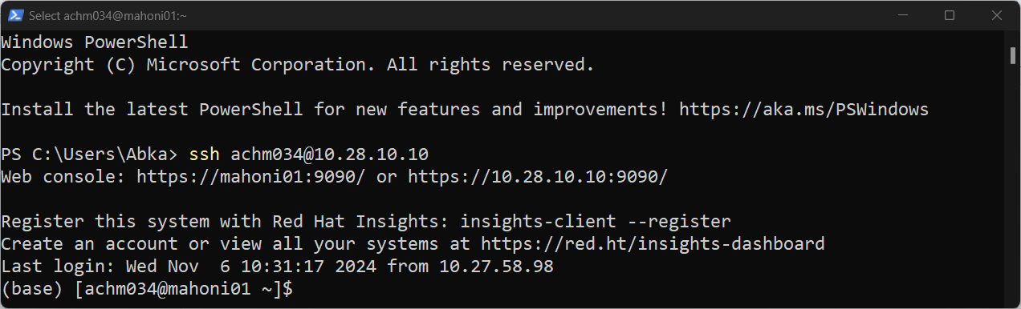
Cara Login
Untuk login menggunakan perintah ssh
Aktifkan VPN BRIN jika bekerja dari luar kantor
ssh <username>@10.28.10.10

Slide 4
Menjalankan Slurm Job
Untuk menjalankan job menggunakan perintah sbatch
sbatch <your_script.sh>
Untuk memeriksa job yang di-submit menggunakan perintah squeue
squeue

Slide 5
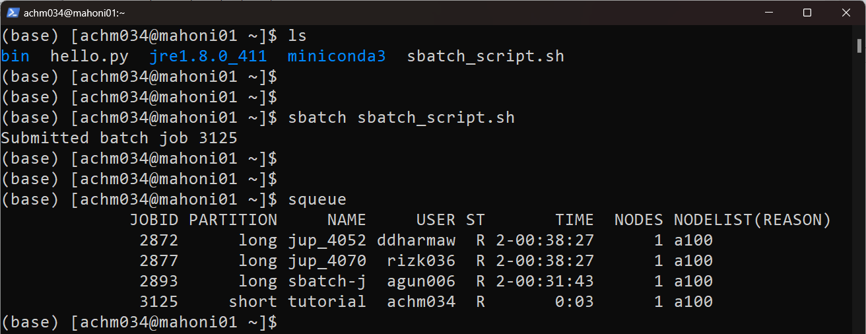
Menjalankan Slurm Job (Cont.)

Slide 6
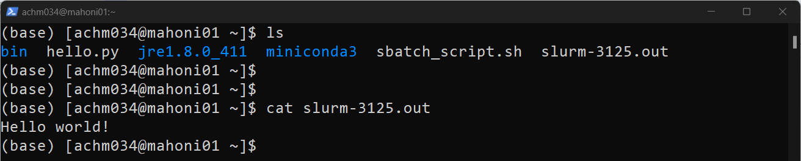
Memeriksa Output dari Slurm Job
Output job ter-generate otomatis menjadi file slurm-<JOBID>.out
Untuk memeriksa output menggunakan perintah cat
cat slurm-<JOBID>.out

Slide 7
Mematikan Slurm Job
Untuk mematikan job menggunakan perintah scancel
scancel <JOBID>

Slide 8
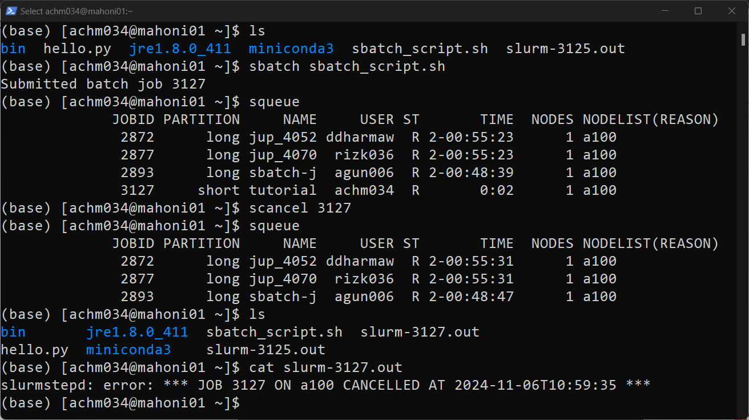
Mematikan Slurm Job (Cont.)

Slide 9
Slurm Job Script
Pada slurm job script terdapat beberapa parameter yang perlu didefinisikan ketika akan melakukan submit job.
Beberapa parameter yang perlu dicantumkan sbb.:
#!/bin/bash #SBATCH --job-name=tutorial #SBATCH --partition=short #SBATCH --nodelist=a100 #SBATCH --gres=gpu:1 #SBATCH --mem=40G

Slide 10
Slurm Job Script (Cont.)
Parameter “--job-name” merupakan nama dari job, dapat disesuaikan sendiri.
Parameter “--partition” merupakan jenis partisi, pilih antara short, medium, atau long.
Parameter “--nodelist” merupakan jenis node, pilih antara a100, a1, atau mahoni01.
Parameter “---gres=gpu:1” merupakan jumlah alokasi GPU yaitu 1.
Parameter “--mem=40G” merupakan jumlah alokasi memori sistem.

Slide 11
Slurm Job Script (Cont.)
#!/bin/bash #SBATCH --job-name=tutorial #SBATCH --partition=short #SBATCH --nodelist=a100 #SBATCH --gres=gpu:1 #SBATCH --mem=40G
Sebuah slurm job dengan parameter diatas, artinya job tersebut bernama “tutorial”, akan dijalankan pada partisi “short” dengan diberikan alokasi resources yaitu 1 GPU A100 dengan memori sistem sebesar 40GB.

Slide 12
Slurm Job Script (Cont.)
Selanjutnya, untuk menjalankan perintah yang kita inginkan, maka kita perlu menambahkannya pada line selanjutnya, misalnya menjalankan perintah python sbb.:
#!/bin/bash #SBATCH --job-name=tutorial #SBATCH --partition=short #SBATCH --nodelist=a100 #SBATCH --gres=gpu:1 #SBATCH --mem=40G python hello.py

Slide 13
Slurm Job Script (Cont.)
Perintah lainnya juga dapat ditambahkan selayaknya kita bekerja pada Terminal.
#!/bin/bash #SBATCH --job-name=tutorial #SBATCH --partition=short #SBATCH --nodelist=a100 #SBATCH --gres=gpu:1 #SBATCH --mem=40G sleep 30 python hello.py

Slide 14
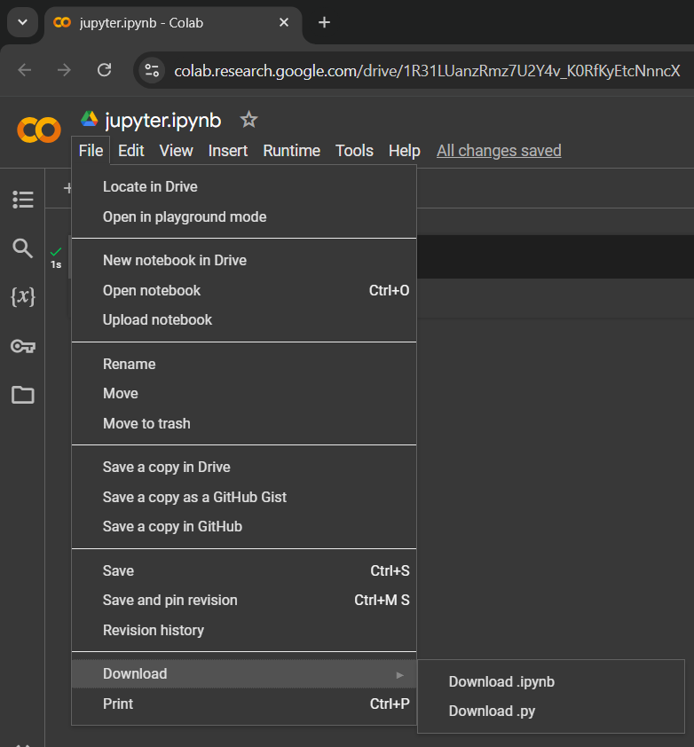
Menjalankan Jupyter Notebook (.ipynb) sebagai Python (.py)
Download atau save Jupyter Notebook sebagai .py, lalu jalankan job seperti sebuah file python biasa.
#!/bin/bash #SBATCH --job-name=tutorial #SBATCH --partition=short #SBATCH --nodelist=a100 #SBATCH --gres=gpu:1 #SBATCH --mem=40G python jupyter.py

Slide 15
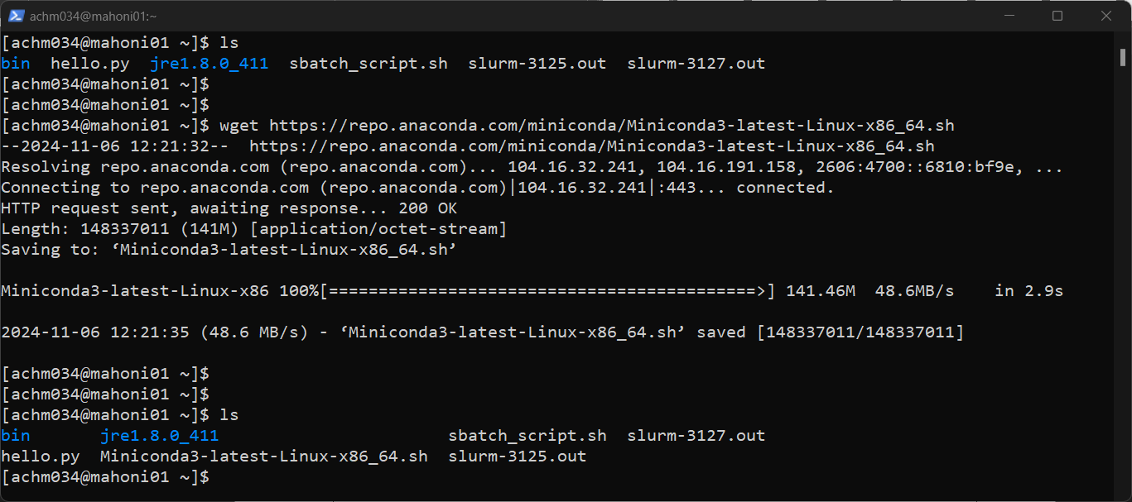
Meng-install Miniconda
Unduh Miniconda installer
wget https://repo.anaconda.com/miniconda/Miniconda3-latest-Linux-x86_64.sh

Slide 16
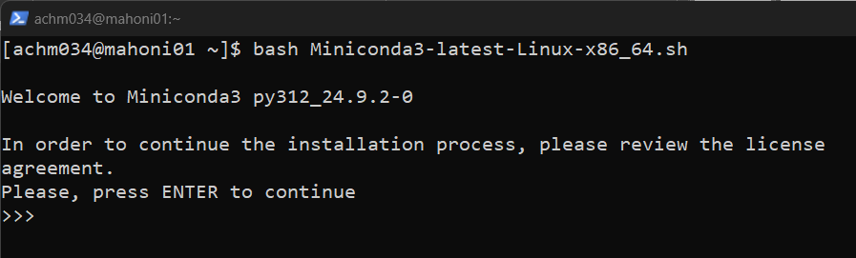
Meng-install Miniconda (Cont.)
Install Miniconda
bash Miniconda3-latest-Linux-x86_64.sh

Slide 17
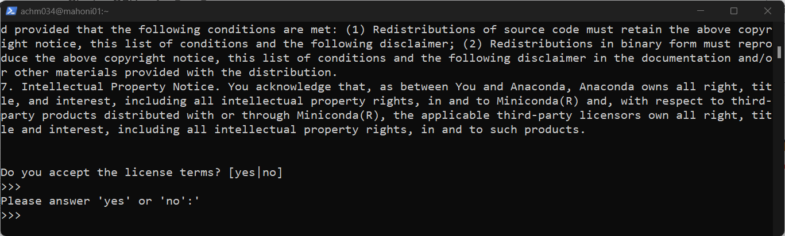
Meng-install Miniconda (Cont.)
Pilih yes untuk license terms
Pada halaman license terms tekan Enter untuk membaca/skip
yes

Slide 18
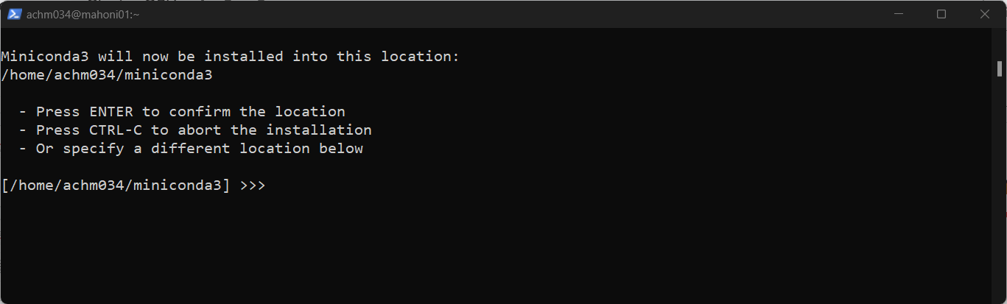
Meng-install Miniconda (Cont.)
Selanjutnya Enter saja untuk menggunakan default setting.

Slide 19
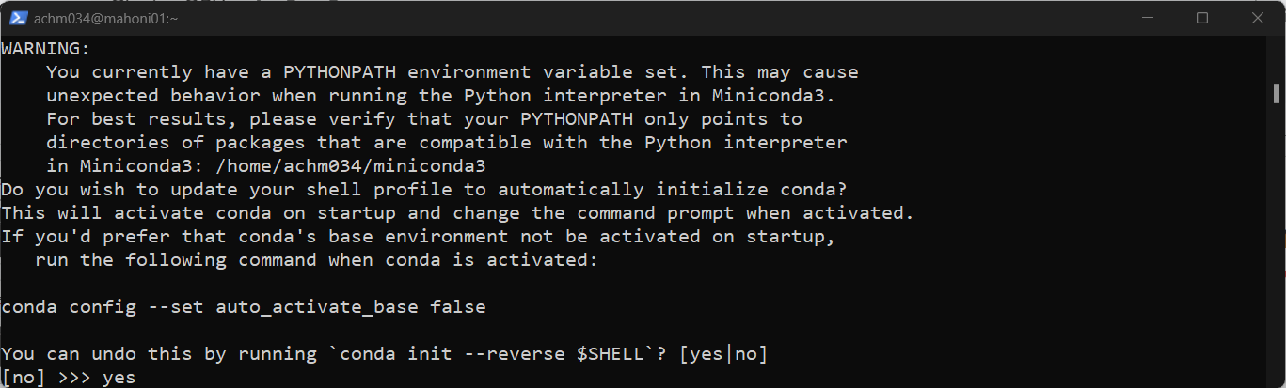
Meng-install Miniconda (Cont.)
Tunggu proses installation… pilih yes untuk init conda.
yes

Slide 20
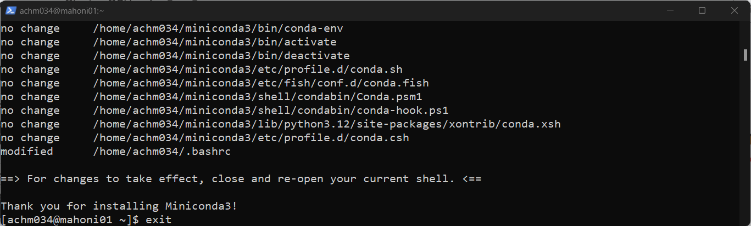
Meng-install Miniconda (Cont.)
Exit lalu login kembali. Miniconda ter-install pada home milik user.
exit

Slide 21
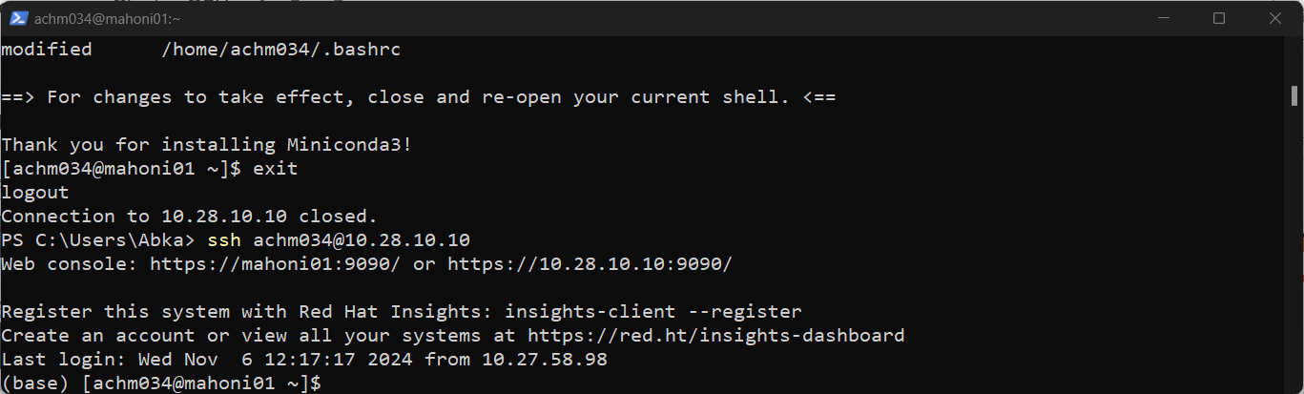
Meng-install Miniconda (Cont.)
Jika berhasil, maka akan muncul (base) pada bagian depan terminal

Slide 22
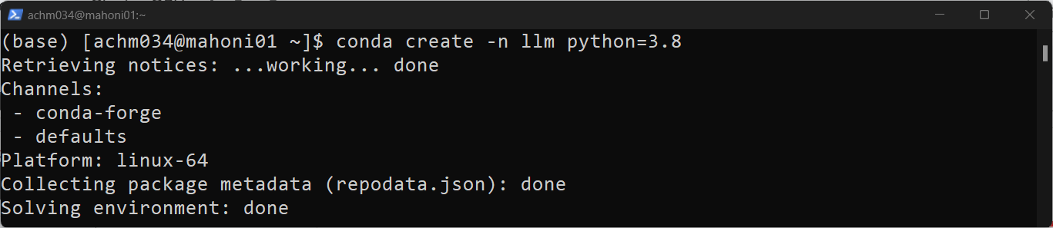
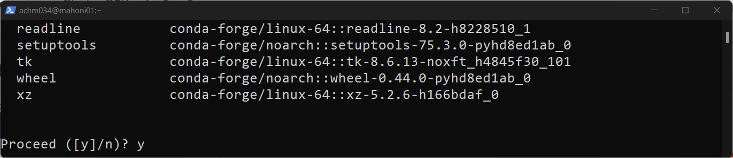
Membuat Conda Environment
Untuk membuat conda environment gunakan perintah conda create
conda create -n <ENV-NAME> python=<PYTHON-VERSION>

Slide 23
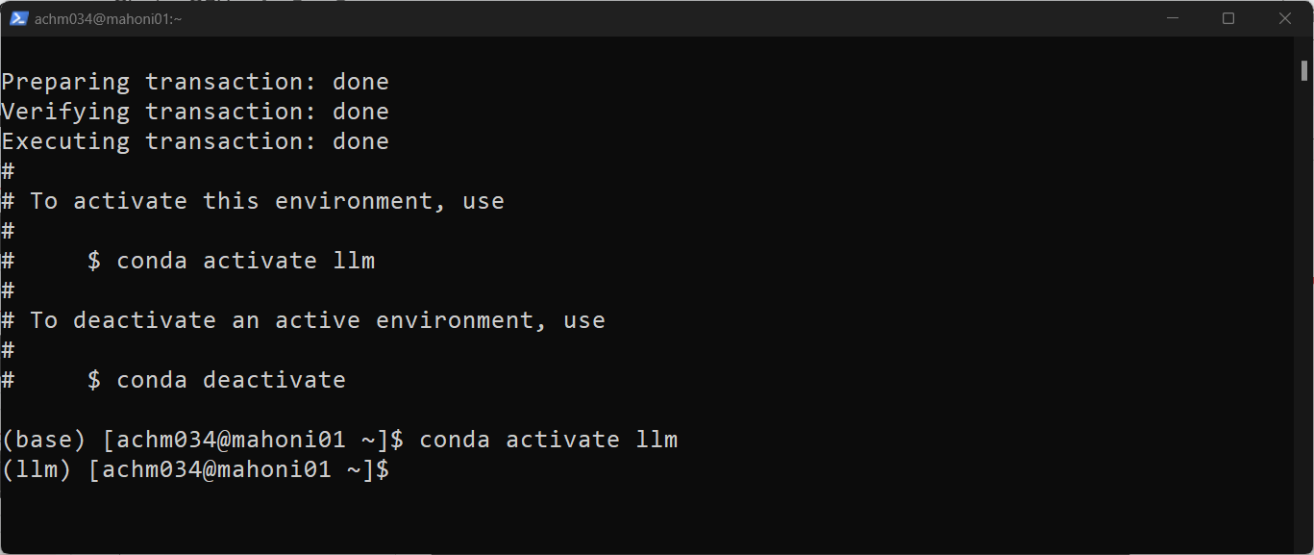
Membuat Conda Environment (Cont.)
Untuk mengaktifkan conda environment gunakan perintah conda activate
conda activate <ENV-NAME>

Slide 24
Menggunakan Conda Environment pada Slurm Job
#!/bin/bash #SBATCH --job-name=tutorial #SBATCH --partition=short #SBATCH --nodelist=a100 #SBATCH --gres=gpu:1 #SBATCH --mem=40G source .bashrc conda info --env python --version conda activate llm conda info --env python --version python hello.py
Untuk menggunakan conda environment pada Slurm Job, maka tambahkan perintah/instruksinya pada Slurm Job Script.
Perintah source .bashrc memastikan environment akun/user (bukan conda) ter-load.
Berikut contoh sbatch_script_2.sh >>>

Slide 25
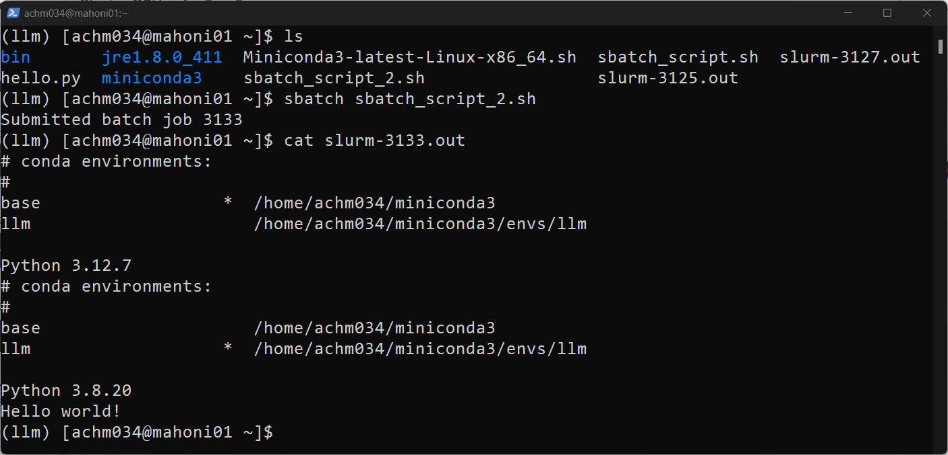
Menggunakan Conda Environment pada Slurm Job (Cont.)

Slide 26
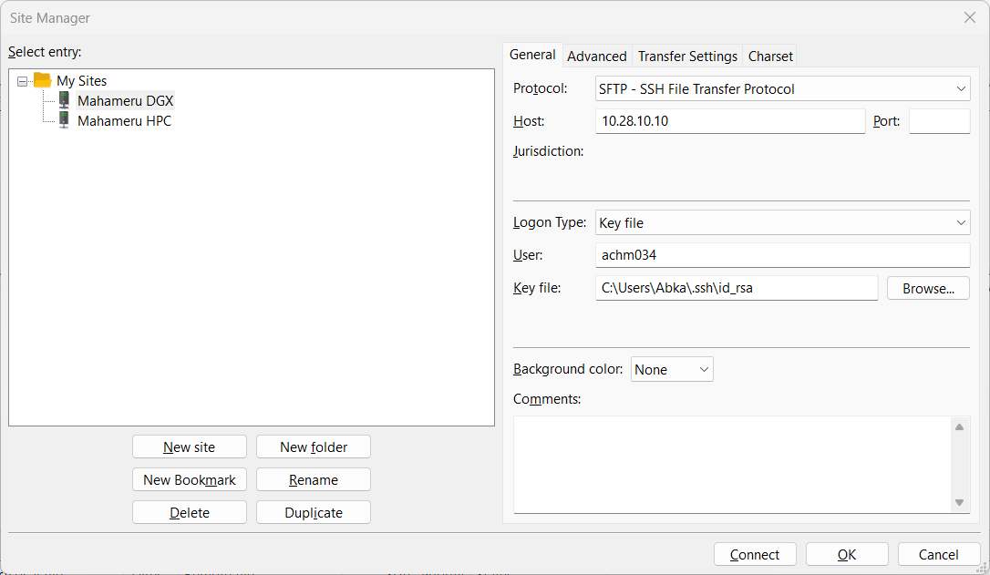
Transfer Data/File Menggunakan FileZilla
Silakan atur site setting pada FileZilla seperti tampak pada gambar berikut, sesuaikan username dan key file milik Anda. Aktifkan VPN BRIN jika bekerja dari luar kantor.

